Slide 1
Hidrogastrična sonografija mogućnosti i prednosti metode.
2D i 3D analiza
(T Mihailović)
ULTRAMEDIKA

Slide 2
Hidrogastrična sonografija
Pregled cevastih organa je moguć ultrazvukom bez kontrasta i sa njim
Cevasti organi moraju biti bez sadržaja
Pregled ultrazvukom je precizniji ako se koristi Sono CT i Xres tehnologija. Sonde moraju biti širokog spektra i visoke rezolucije C 5-2 MHz i L 12-5MHz
Tehnika ultrazvučnog pregleda, korišćenjem vode kao kontrasnog sredstva, je po principima Ro pregleda gastrodudoenuma barijumom.

Slide 3
jednjak
Pregled jednjaka je moguć u vratnoj regiji
Jednjak se može pregledati u srednjoj trećini ,parasternalno korišćenjem srca kao ultrazvučnog prozora
Intraabdominalni deo jednjaka u dužini oko 35mm do spoja sa želudcem

Slide 4
Želudac duodenum
Pregled stratifikacije prednjeg i zadnjeg zida korpusa i antruma želudca je moguć bez uzimanja tečnosti.
Fundus ispunjen vodom se može pregledati u 2D real time tehnici i korišćenjem 3D multiplanarne analize.
Endoluminalna površina korpus želudca i antrum se mogu pregledati 2D i 3D tehnikom.
Bulbus i delimično duodenalni venac se mogu pregledati real time 2D tehnikom korišćenjem vode kao kontrasnog sredstva.

Slide 5
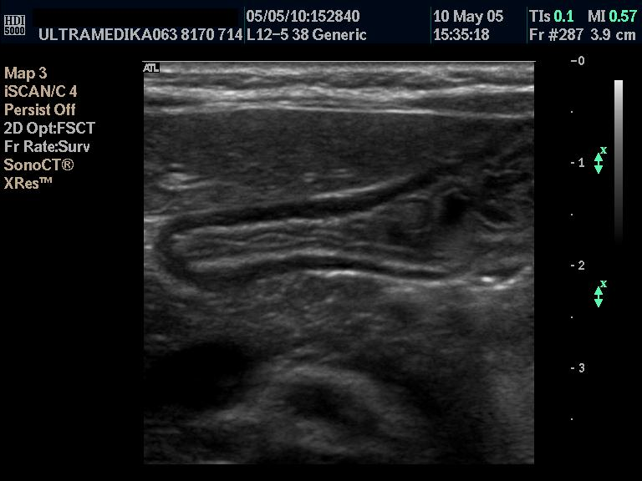
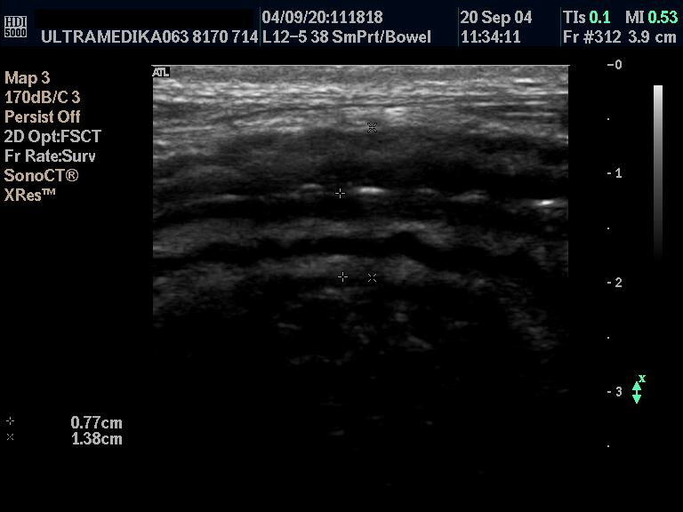
Bez kontrasta

Slide 6
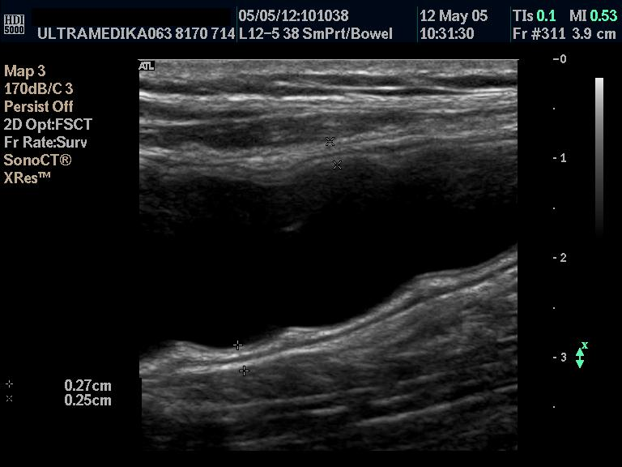
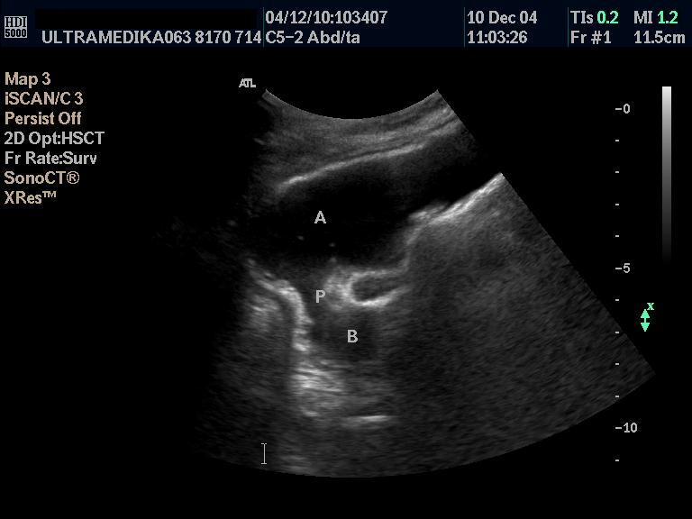
Sa kontrastom

Slide 7
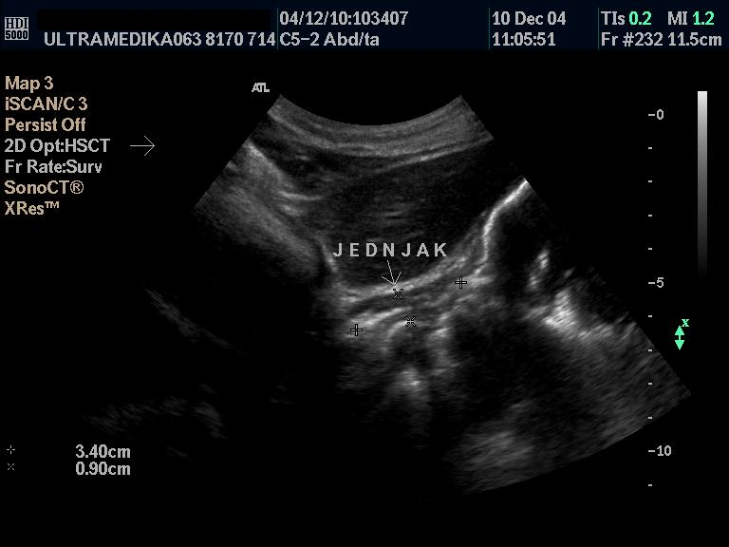
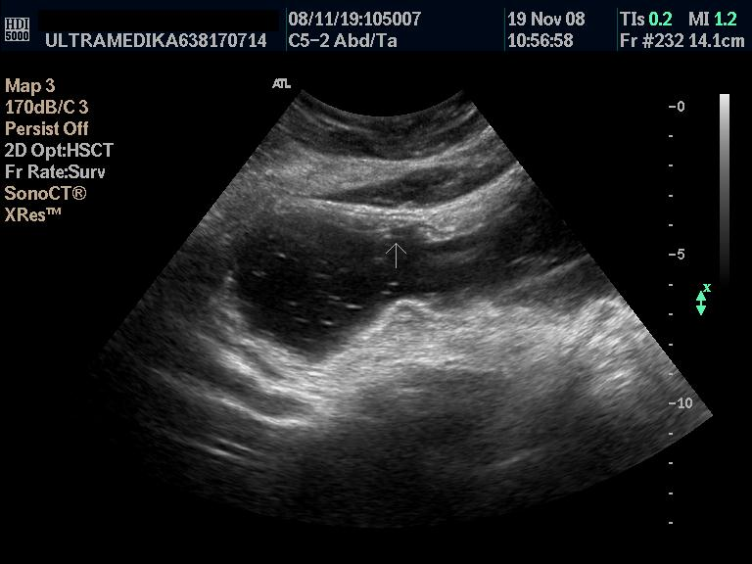
Jednjak, korpus ventrikuli (ulcus male krivine)

Slide 8
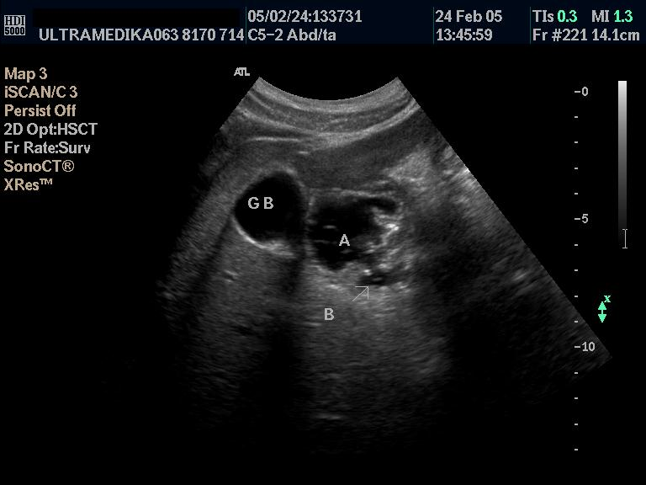
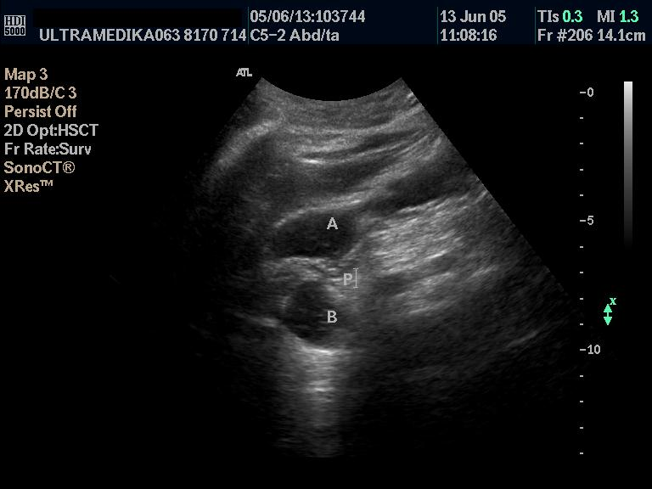
Antrum, bulbus

Slide 9
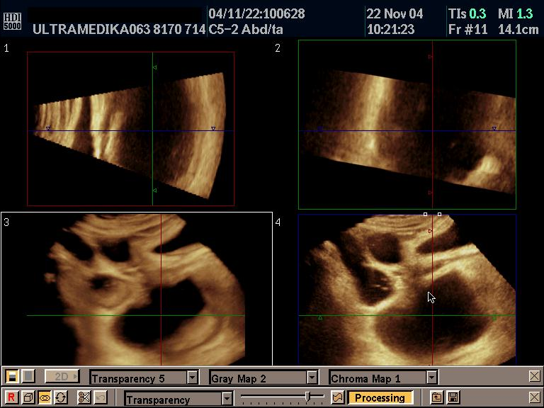
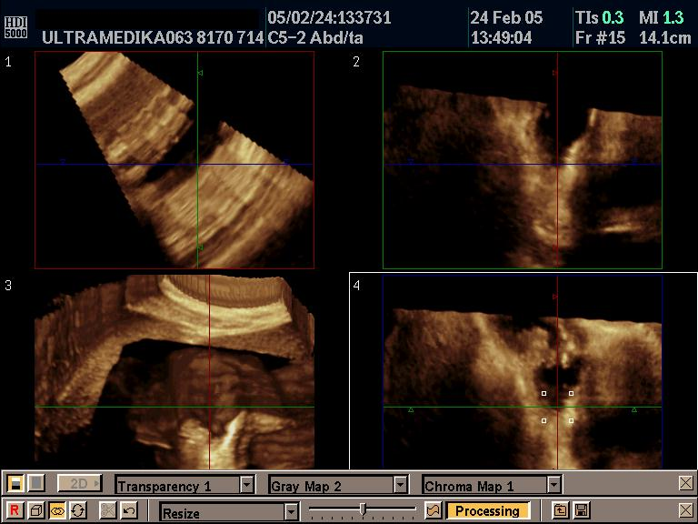
3D: antrum, pilorus,bulbus

Slide 10
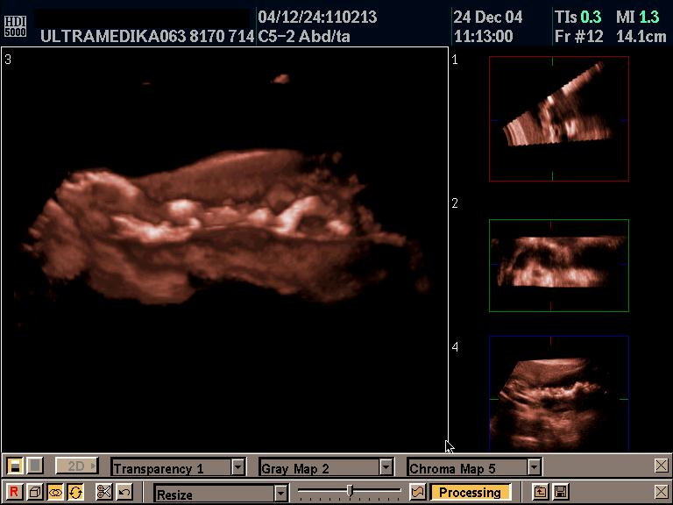
3D endoluminalne površine ventrikulusa

Slide 11
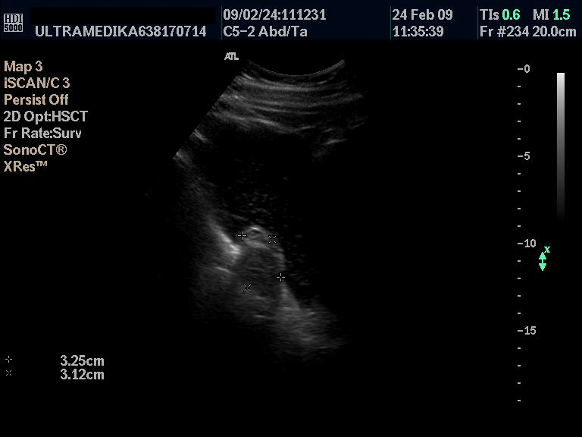
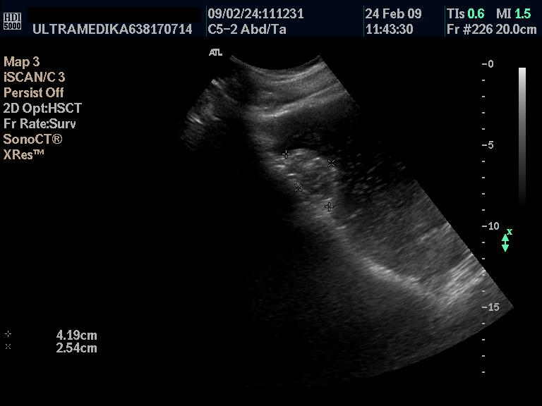
Tu fundusa ventrikuli

Slide 12
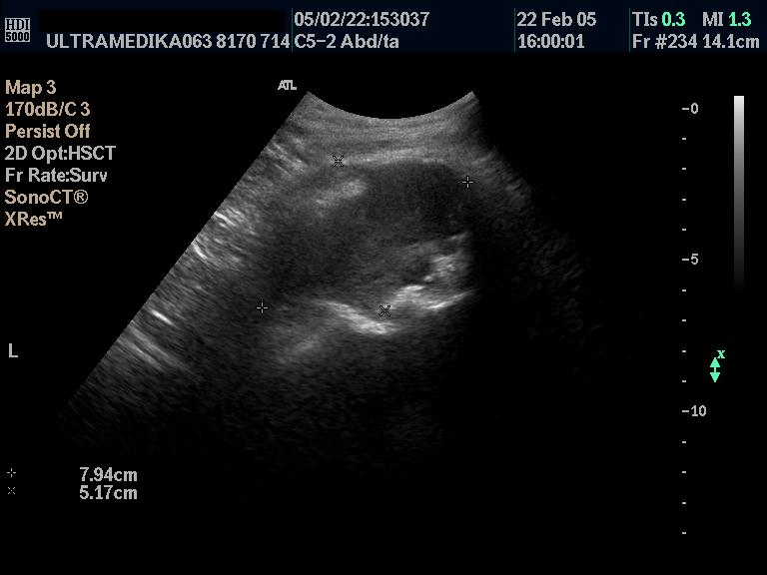
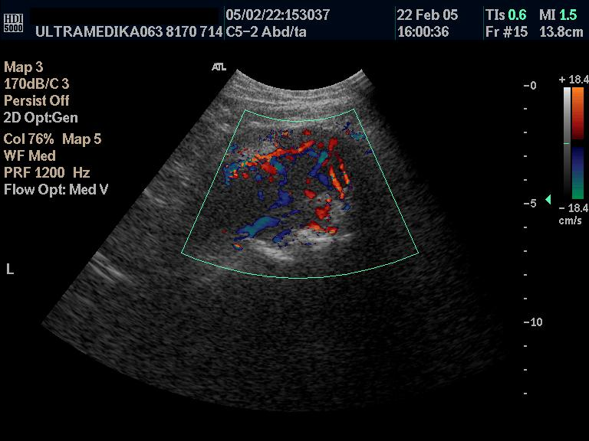
TU ventrikuli (mukoza ventrikuli bez promena)

Slide 13
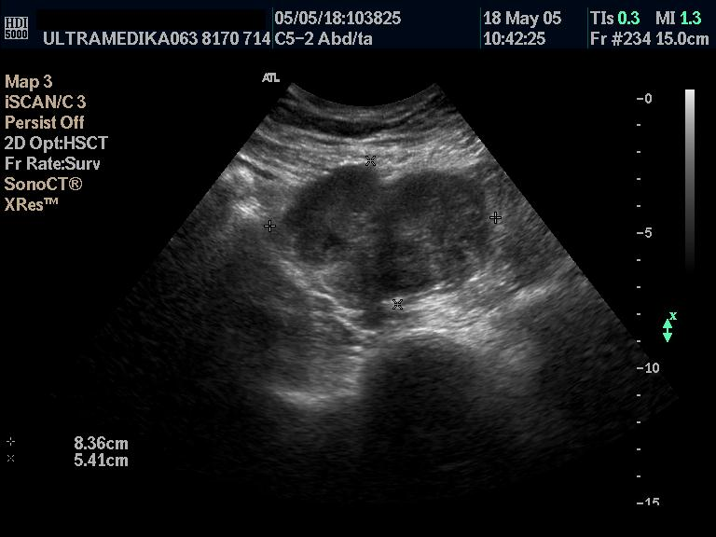
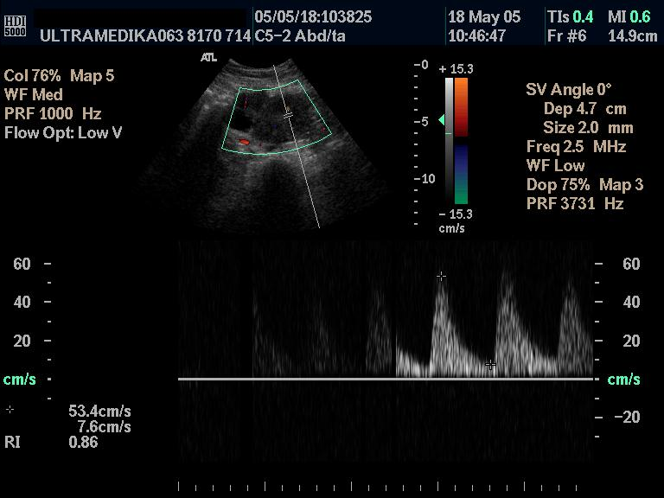
Tu ventrikuli (intramuralna infiltrativna promena)

Slide 14
Zaključak:
Ultrazvučni pregled trbušnih organa u koje spadaju i jednjak, gastrodudenum, tanko i debelo crevo je prva u nizu dijagnostičkih metoda.
Hidrogastrična sonografija nije invazivna niti bolna metoda
Pouzdana je u otkrivanju patoloških promena mukoze, submukoze i seroze cevastih organa.

